Slide 1
Doa Penjagaan Misi
Tuhan Allah yang berdaulat atas seluruh bumi, semoga kerajaan-Mu datang di Kambodia, yang berpopulasi 17 juta jiwa, tetapi hanya tiga daripada seribu orang yang beragama Kristian. Kami bersyukur bahawa Engkau memakai Yu Chen Chen, seorang misionari yang telah menginjili di Kambodia 20 tahun. Semoga dia tetap
1/3

Slide 2
Doa Penjagaan Misi
sihat dan memiliki kesabaran dan kasih untuk menggembalakan jemaat di Kambodia, melatih mereka menjadi murid Yesus yang taat setia, terutama para pelajar tinggal di asrama Methodist. Kami bersyukur bahwa saudara Dunstan Tie berdedikasi satu tahun untuk melayani sebagai seorang misionari di
2/3

Slide 3
Doa Penjagaan Misi
Kambodia, sementara saudara Ting Hua memberikan dua bulan. Mereka telah membantu pekerjaan ministri di sana. Kami berdoa agar Roh Kudus terus memenuhi mereka. Dalam nama Tuhan Yesus Kristus, Amin.
3/3

Slide 4
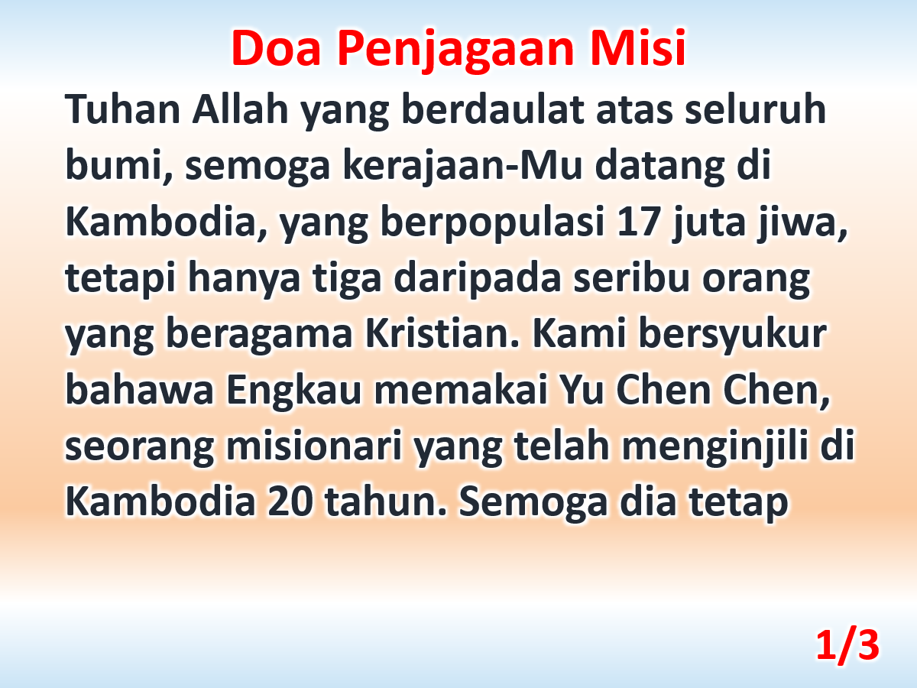

Slide 5
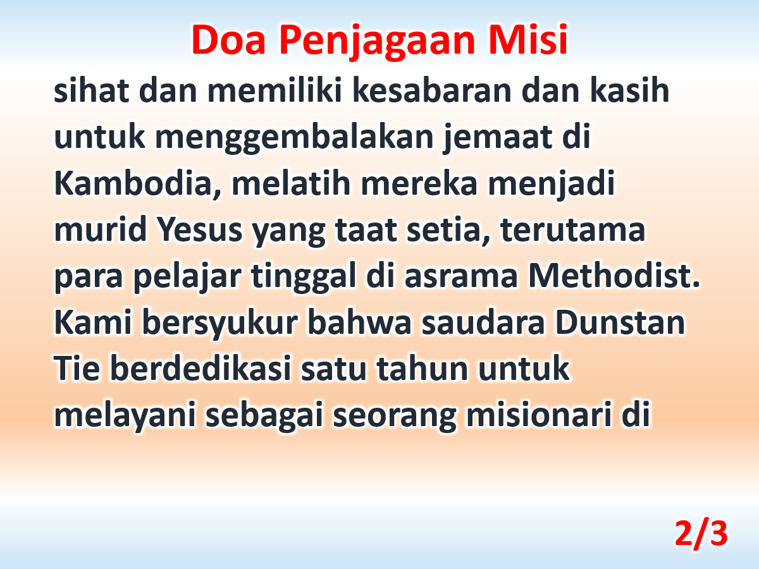

Slide 6
